Slide 1
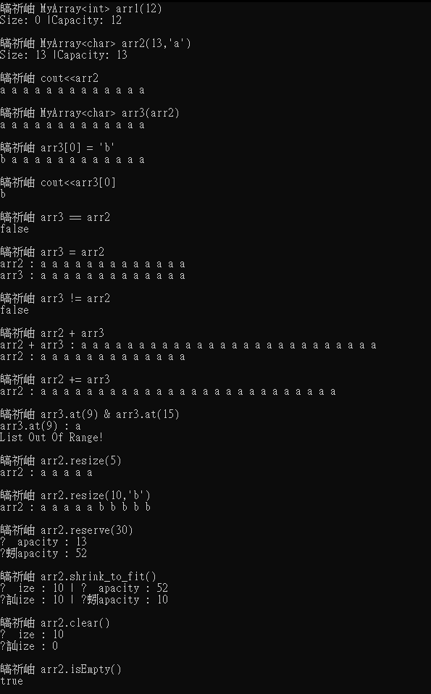
作業7-1
三個字的亂碼為測試
?空格為原
?亂碼為新

Slide 2
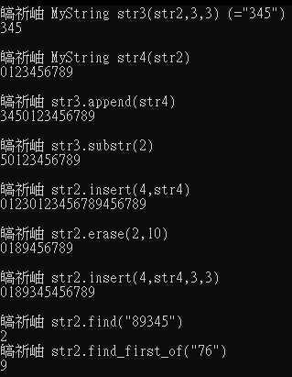
作業7-2
亂碼部分同上一張投影片

